Slide 1
Юбилейный фирменный стиль презентаций
Управление цифрового развития. Отдел образовательных ресурсов и анализа данных
2026

Slide 2
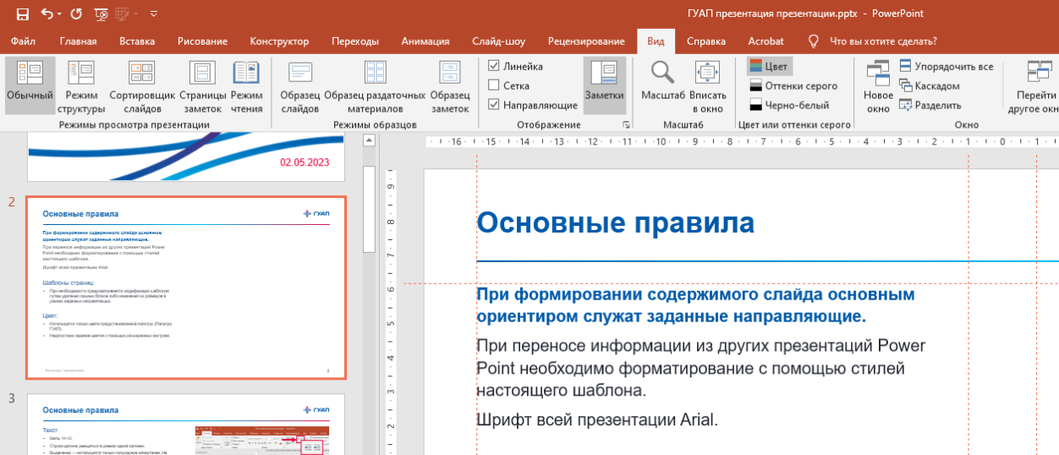
Основные правила: Направляющие, стили
При формировании содержимого слайда основным ориентиром служат заданные направляющие. Все объекты слайда должны размещаться и выравниваться с учетом этих направляющих. Включить направляющие можно во вкладке Вид — Отображение (см. рисунок — 1).
В презентации используется 2 стиля компоновки информации: одноколоночная и двухколоночная.
Основной точкой привязки для содержимого является верхний левый угол рабочего поля презентации и направляющие, образующие его (см. рисунок — 2).
При переносе информации из других презентаций Power Point необходимо ее переформатирование с помощью стилей настоящего шаблона.
1
2

Slide 3
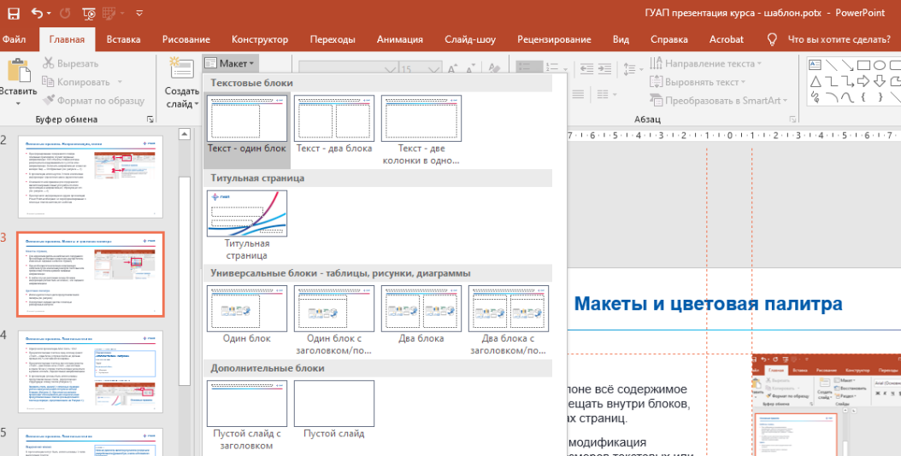
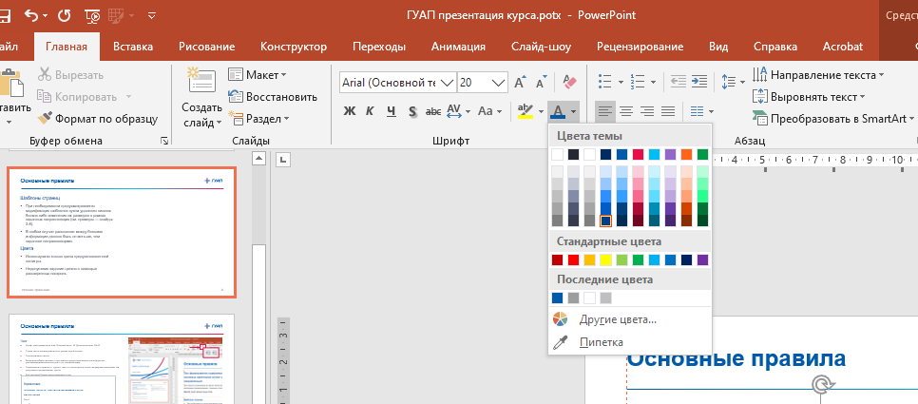
Основные правила: Макеты и цветовая палитра
Макеты страниц
Для корректной работы в шаблоне все содержимое презентации необходимо размещать внутри блоков, изначально заданных в макетах страниц (Рисунок 1).
При необходимости возможна модификация шаблонов путем изменения размеров текстовых или графических блоков в рамках заданных направляющих.
В любом случае расстояние между блоками информации должно быть не меньше, чем заданное направляющими.
Цветовая палитра
При работе с графическими элементами презентации необходимо использовать цвета из предустановленной палитры (Рисунок 2).
Рисунок 1. Макеты страниц презентации
Рисунок 2. Цветовая палитра

Slide 4
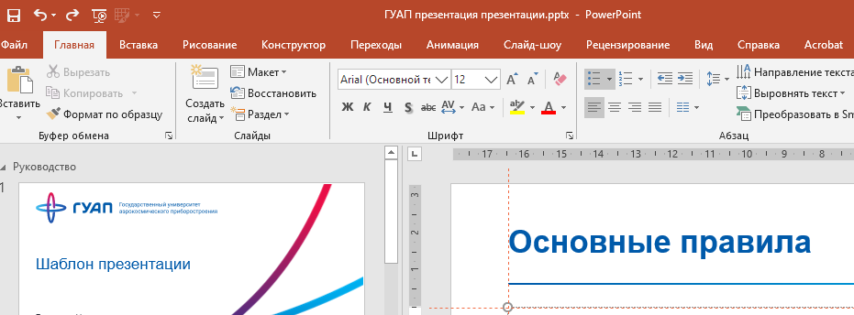

Основные правила: Текстовые стили
В презентации использован шрифт Jura. Кегль: 18±2.
Скачать шрифт можно по прямой ссылке https://docs.guap.ru/styles/anniversary/Jura.zip.
При расположении текста в одну колонку (макет «Текст – один блок») строка текста не должна превышать ¾ колонки всей ширины (зеленая направляющая на макете).
При расположении текста в две колонки (макеты «Текст – два блока» или «Текст – две колонки в одном блоке») строка текста должна умещаться в рамках колонок, определенных направляющими.
В презентации должны быть использованы предустановленные стили, определяющие структурную логику текста (Рисунок 1).
Задавать стиль нужно (!) с помощью функции увеличения/уменьшения отступа во вкладе Главная (Рисунок 2). При клике на иконках происходит последовательное переключение предустановленных стилей для выделенного текста (в порядке, представленном на Рисунке 1).
Рисунок 1. Стили текста
Подзаголовок
Заголовок таблицы, диаграммы
Подпись рисунка
Текст
Выделенный абзац
Маркеры
Нумерация
Рисунок 2. Переключение стилей текста

Slide 5
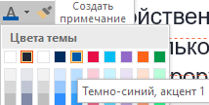
Основные правила: Текстовые стили
Выделение текста
В презентации могут быть использованы 3 типа выделения текста:
Выделение абзаца целиком: при помощи предустановленного стиля (Пример 1, см. Функция «увеличение/уменьшение отступа» на слайде 4).
Выделение терминов: курсив + цвет «Темно-синий, акцент 1» из палитры (Пример 2).
Выделение частных примеров и т.п.: курсив (Пример 3).
Также для создания визуального акцента фрагмент текста может быть заключен в рамку. Для этого скопируйте рамку на этом слайде и вставьте в нужное место вашей презентации.
Пример 1
Наличие диалектов является результатом феодальной раздробленности Древней Руси, а затем и Российского государства.
Пример 2
Диалект — это разновидность общего языка, свойственная большим территориям (например, несколько областей): южнорусский, среднерусский и северорусский.
Пример 3
Диссимиляция согласных по месту и способу образования: [къл'идор] коридор, [с'ькл'итар'] секретарь, [транваи] трамвай, [кънб'икорм] комбикорм и под.

Slide 6
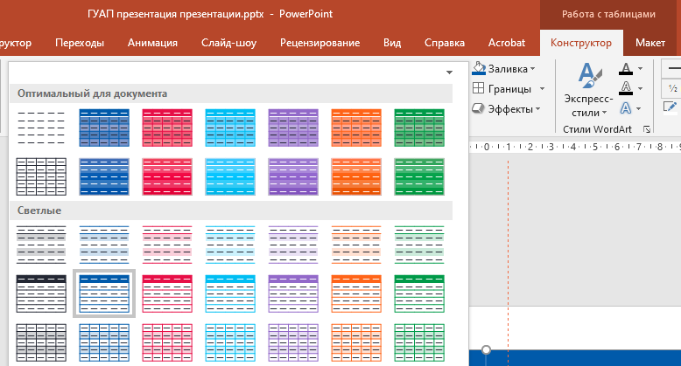
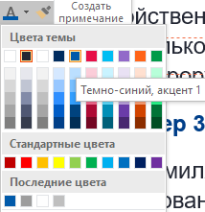
Основные правила: Таблицы
При форматировании таблиц необходимо использовать стиль из набора во вкладке Работа с таблицами → Конструктор → Стили таблиц (Рисунок 1).
Кегль таблицы (в т.ч. заголовков столбцов/строк): 14±2, обычное начертание.
Для выделения содержимого используется цвет «Темно-синий, акцент 1» из палитры (Рисунок 2).
Рисунок 1. Стиль таблицы
Рисунок 2. Цветовое выделение текста таблицы

Slide 7
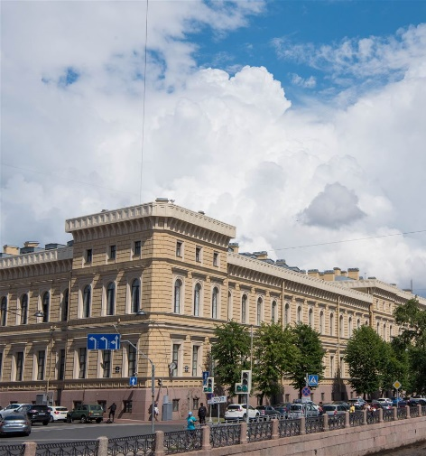
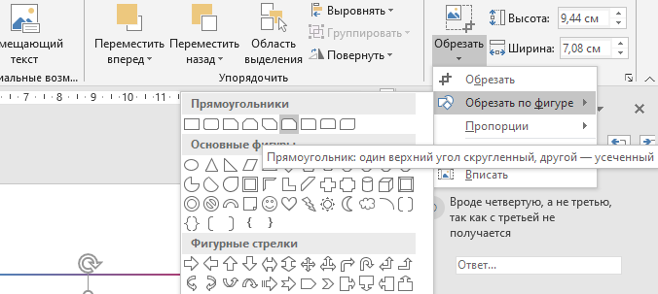

Основные правила: Изображения
При использовании изображений к ним применяется операция «Обрезка по фигуре» по следующему алгоритму:
Выделяем изображение.
Открываем вкладки: «Работа с рисунками» → Обрезать → Обрезать по фигуре.
Выбираем «Прямоугольник: один верхний угол скругленный, другой – усеченный».
Перемещаем правый ползунок до образования прямого угла (см. рисунок).
Для размещения изображения на весь слайд используйте шаблоны из Примера презентации (см. слайды 20–22).
ВНИМАНИЕ! Размещение текстов, диаграмм, таблиц, слайдов сторонних презентаций и т. п. в виде изображений НЕ ЖЕЛАТЕЛЬНО!!! Все подобные материалы должны быть созданы непосредственно в Power Point или экспортированы из других программ с возможностью редактирования.

Slide 8
Пример использования макетов шаблона

Slide 9
Заголовок презентации
Исполнитель
Дата

Slide 10
Текст – один блок
Кибербезопасность — процесс использования мер безопасности для обеспечения конфиденциальности, целостности и доступности данных. Системный администратор обеспечивает защиту активов, включая данные локальной сети компьютеров, серверов. Кроме того, под охрану берутся непосредственно здания и, самое главное, персонал.
Целью обеспечения кибербезопасности является защита данных (как в процессе передачи и/или обмена так и находящихся на хранении). В целях обеспечения безопасности данных могут быть применены и контрмеры. Некоторые из этих мер включают (но не ограничиваются) контроль доступа, обучение персонала, аудит и отчетность, оценку вероятных рисков, тестирование на проникновение и требование авторизации.

Slide 11
Текст – два блока
Компью́терная безопáсность — раздел информационной безопасности, характеризующий невозможность возникновения ущерба компьютера, превышающего величину приемлемого ущерба для него от всех выявленных и изученных источников его отказов в определенных условиях работы и на заданном интервале времени.
Информационная безопасность (англ. Information Security) — практика предотвращения несанкционированного доступа, использования, раскрытия, искажения, изменения, исследования, записи или уничтожения информации. Это универсальное понятие применяется вне зависимости от формы, которую могут принимать данные (электронная или, например, физическая). Основная задача информационной безопасности — сбалансированная защита конфиденциальности, целостности и доступности данных

Slide 12
Текст – два блока (с рамкой)
Компью́терная безопáсность — раздел информационной безопасности, характеризующий невозможность возникновения ущерба компьютера, превышающего величину приемлемого ущерба для него от всех выявленных и изученных источников его отказов в определенных условиях работы и на заданном интервале времени.
В основе информационной безопасности лежит деятельность по защите информации — обеспечению ее конфиденциальности, доступности и целостности, а также недопущению какой-либо компрометации в критической ситуации. К таким ситуациям относятся природные, техногенные и социальные катастрофы, компьютерные сбои, физическое похищение и тому подобные явления.

Slide 13
Текст – две колонки в одном блоке
Кибербезопасность — процесс использования мер безопасности для обеспечения конфиденциальности, целостности и доступности данных. Системный администратор обеспечивает защиту активов, включая данные локальной сети компьютеров, серверов. Кроме того, под охрану берутся непосредственно здания и, самое главное, персонал. Целью обеспечения кибербезопасности является защита данных (как в процессе передачи и/или обмена так и находящихся на хранении). В целях обеспечения безопасности данных могут быть применены и контрмеры. Некоторые из этих мер включают (но не ограничиваются) контроль доступа, обучение персонала, аудит и отчетность, оценку вероятных рисков, тестирование на проникновение и требование авторизации.
Сейчас в некоторых странах планируется обучение кибербезопасности уже со школьной скамьи. Так, в Великобритании школьникам предлагаются уроки по кибербезопасности, на которых они будут обучаться навыкам, позволяющим обеспечить безопасность британских компаний и организаций от сетевых атак хакеров. Учебная программа разработана Министерством культуры, СМИ и спорта Великобритании.

Slide 14
Содержимое слайда в одной колонке (универсальный блок)
Заголовок столбца 1 | Заголовок столбца 2
Содержимое | Содержимое
Содержимое | Содержимое
Содержимое | Содержимое
Содержимое | Содержимое

Slide 15
Содержимое слайда в одной колонке с заголовком (универсальный блок)
Название таблицы
Заголовок столбца 1 | Заголовок столбца 2
Содержимое | Содержимое
Содержимое | Содержимое
Содержимое | Содержимое
Содержимое | Содержимое

Slide 16
Содержимое слайда в двух колонках с заголовками (универсальный блок)
Название таблицы 1
Название таблицы 2
Заголовок столбца 1 | Заголовок столбца 2
Содержимое | Содержимое
Содержимое | Содержимое
Содержимое | Содержимое
Содержимое | Содержимое
Заголовок столбца 1 | Заголовок столбца 2
Содержимое | Содержимое
Содержимое | Содержимое
Содержимое | Содержимое
Содержимое | Содержимое

Slide 17
Текст и диаграмма в двух колонках (универсальный блок)
Информационная безопасность (англ. Information Security) — практика предотвращения несанкционированного доступа, использования, раскрытия, искажения, изменения, исследования, записи или уничтожения информации. Это универсальное понятие применяется вне зависимости от формы, которую могут принимать данные (электронная или, например, физическая). Основная задача информационной безопасности — сбалансированная защита конфиденциальности, целостности и доступности данных.
Название диаграммы

Slide 18

Текст и рисунок в двух колонках (универсальный блок)
Информационная безопасность (англ. Information Security) — практика предотвращения несанкционированного доступа, использования, раскрытия, искажения, изменения, исследования, записи или уничтожения информации. Это универсальное понятие применяется вне зависимости от формы, которую могут принимать данные (электронная или, например, физическая). Основная задача информационной безопасности — сбалансированная защита конфиденциальности, целостности и доступности данных.
Подпись рисунка (алгоритм скругления угла см. на слайде 7)

Slide 19
Схема с использованием базового набора фигур (см. Дополнительные материалы, слайд 26)
Основной блок
Блок 1
Блок 2
Блок 3
Блок 4
Блок 5
Акцентный блок
Блок 1.С
Блок 1.В
Блок 2.А
Блок 2.В
Блок 1.А
Блок 2.С

Slide 20
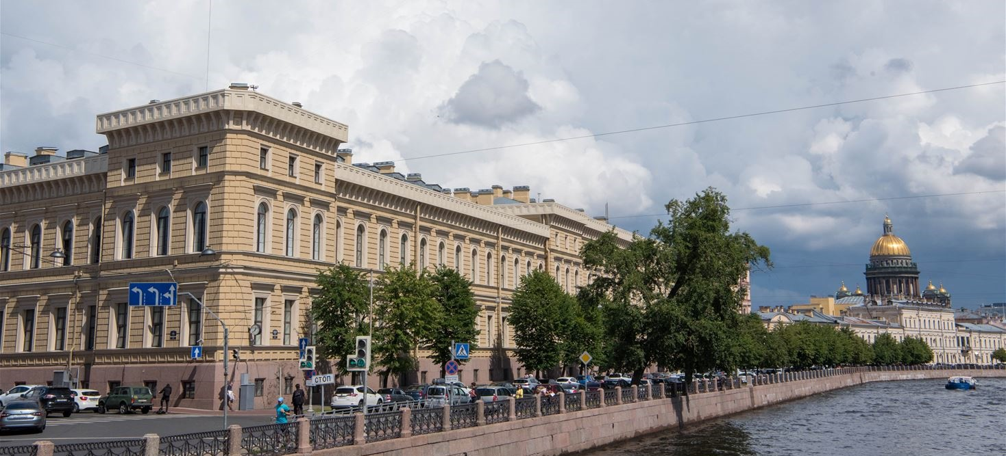
Здание ГУАП со стороны реки Мойки

Slide 21

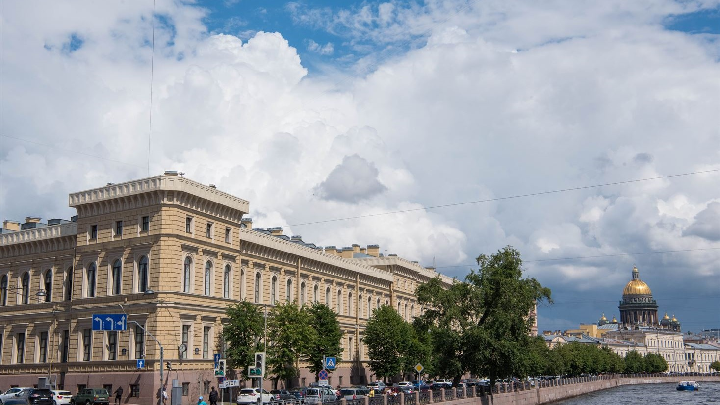

Slide 22

Здание ГУАП со стороны реки Мойки

Slide 23
Дополнительные материалы

Slide 24
























Иконки подразделений. Фирменный цвет подразделений

Slide 25
























Иконки подразделений. Цветовая палитра ГУАП

Slide 26
Базовый набор фигур *
Стили блоков — основные*
Стиль стрелок — основной*
Государственный университет аэрокосмического приборостроения
Государственный университет аэрокосмического приборостроения
Государственный университет аэрокосмического приборостроения
Стили блоков — дополнительные*
Стиль стрелок — дополнительный**
Государственный университет аэрокосмического приборостроения
Государственный университет аэрокосмического приборостроения
Государственный университет аэрокосмического приборостроения
Стили блоков — акцентные*
* Для копирования свойств стиля выберите фигуру, форматирование которой нужно скопировать, а затем нажмите CTRL+SHIFT+C. После этого выберите фигуру, в которую вы хотите скопировать форматирование и нажмите CTRL+SHIFT+V.
** Для использования стрелок в схемах и рисунках скопируйте нужный образец.
Государственный университет аэрокосмического приборостроения
Государственный университет аэрокосмического приборостроения
Государственный университет аэрокосмического приборостроения

Slide 29
Контактные данные

